Slide 1
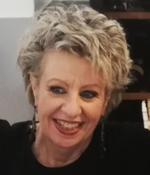
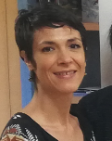
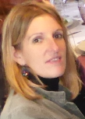
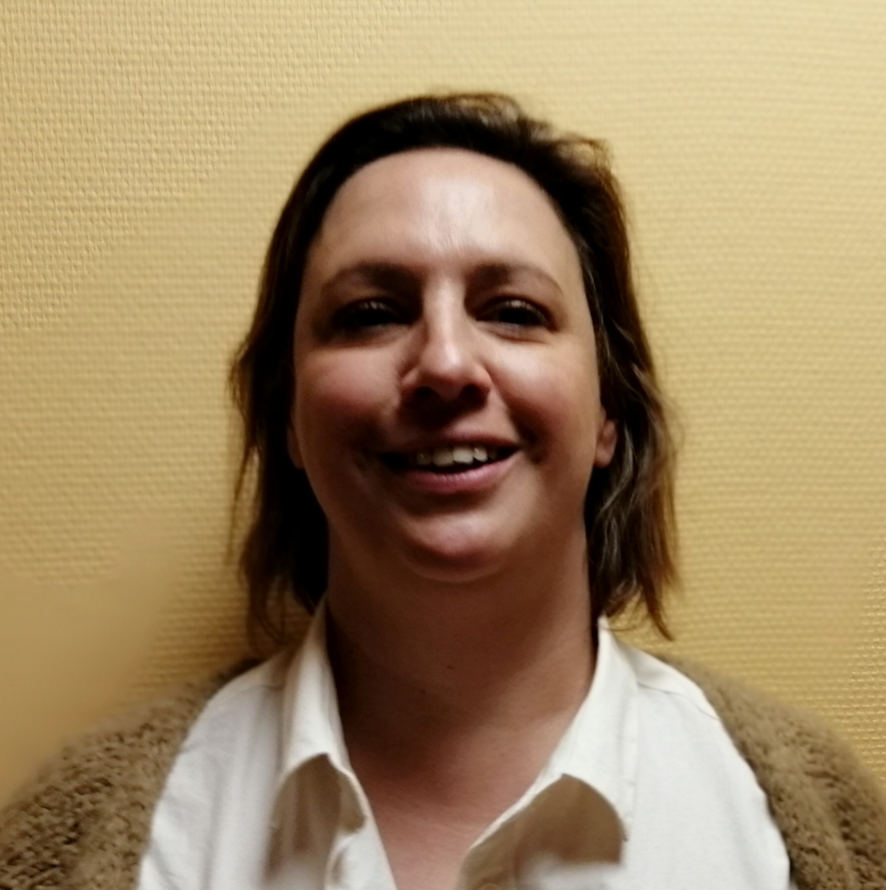
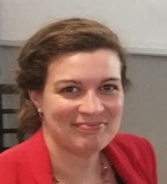
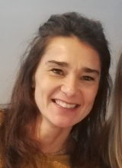
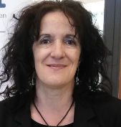
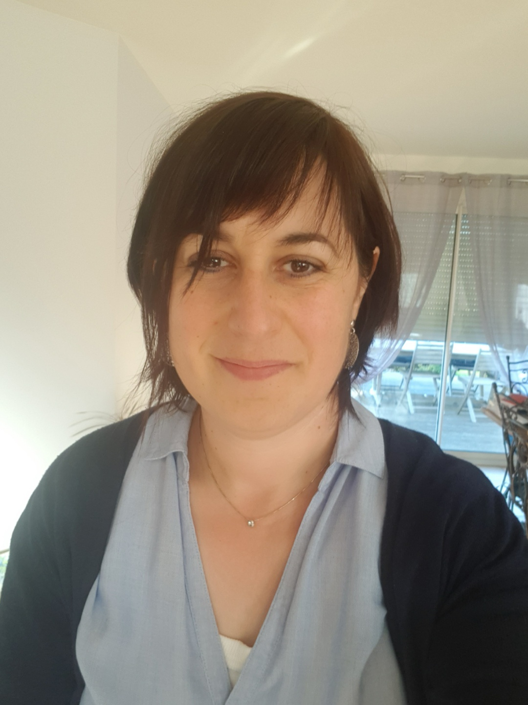
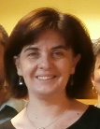
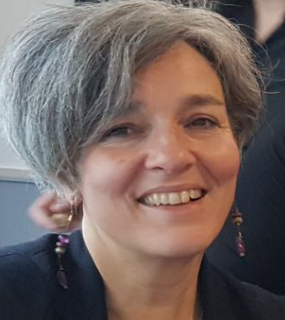
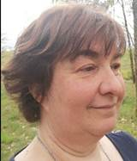
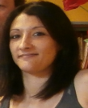
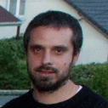
Organigramme Cap emploi axe 1 et axe 2 + Action RSATH des PEP19
Un numéro unique 05 55 20 83 88
CONTRASTIN
Julie
VISEUX
Mélanie
LEYGNAC
Audrey
Conseillères en insertion professionnelle –Action RSATH
RIBA
Dominique
MOSER Virginie
ROBIN
Aurélie
LATHIEYRE Katia Conseillère Auprès Des Employeurs Cap emploi
RAFAI Myriam
Coordinatrice des services opérationnels Cap emploi
Conseillères en insertion et évolution professionnelle – Axe 1 Cap emploi
NICOULEAU Valérie
Agent administratif
Conseillères maintien dans l’emploi et transition professionnelle – Axe 2 cap emploi
Pôle administratif Axe 1 Cap emploi
BARATAUD Marie Hélène Directrice ATHMO
Cap emploi + RSATH
LAVAL Cédric
Technicien administratif
LACHAUD
Marie Laure
VIALLON Claire
FERREIRA Lucie
MARCOU Laurent Technicien administratif
Assistante administrative Axe 2 cap emploi

Slide 2
Adresses mail utile du service
Les conseillers cap emploi des 2 axes :
Dominique RIBA : d.riba@capemploi19.com
Aurélie ROBIN : a.robin@capemploi19.com
Virginie MOSER : v.moser@capemploi19.com
Myriam RAFAI : m.rafai@capemploi19.com
Katia LATHIEYRE : k.lathieyre@capemploi19.com
Marie Laure LACHAUD : ml.lachaud@capemploi19.com
Claire VIALLON : c.viallon@capemploi19.com
Audrey Leygnac : a.leygnac@capemploi19.com
Les services supports de cap emploi :
Lucie FERREIRA : l.ferreira@capemploi19.com
Laurent Marcou : l.marcou@capemploi19.com
Cédric LAVAL : c.laval@capemploi19.com
Valérie NICOULEAU : v.nicouleau@capemploi19.com
Les conseillères Action RSATH :
Julie CONTRASTIN
j.contrastin@lespep19.org
Mélanie VISEUX :
m.viseux@lespep19.org
La direction:
Marie Hélène BARATAUD
mh.barataud@capemploi19.com
06 32 83 79 46

